Slide 1
ПРОИЗВОДСТВО МЯСНЫХ ПОЛУФАБРИКАТОВ, КОПЧЕНЫХ ИЗДЕЛИЙ ИЗ СВИНИНЫ, БАРАНИНЫ, ПТИЦЫ В КОЛОСОВСКОМ РАЙОНЕ ОМСКОЙ ОБЛАСТИ

Slide 2
СОДЕРЖАНИЕ:
Раздел 1
Основные характеристики инвестиционного проекта
Информация о проекте . . . . . . . . . . . . . . . . . . . . . . . . . . .3
Этапы реализации проекта . . . . . . . . . . . . . . . . . . . . . . .4
Описание и виды выпускаемой продукции . . . . . . .5
Раздел 2
Анализ экономической отрасли инвестиционного проекта и маркетинг
Конкурентные преимущества региона . . . . . . . . . . .6
Транспортно-логистический потенциал
Омской области . . . . . . . . . . . . . . . . . . . . . . . . . . . . . . . . . .7
Анализ рынка . . . . . . . . . . . . . . . . . . . . . . . . . . . . . . . . . . . . .8
Рынок сбыта . . . . . . . . . . . . . . . . . . . . . . . . . . . . . . . . . . . . . 9
5.Технология производства. . . . . . . . . . . . . . . . . . . . . . ..10-11
План маркетинга. . . . . . . . . . . . . . . . . . . . . . . . . . . . . . . . 12
Раздел 3
Анализ сырьевого обеспечения
Сырье для обеспечения
производства . . . . . . . . . . . . . . . . . . . . . . . . . . . . . . 13
Раздел 4
Локализация инвестиционного проекта
Возможные территории
для размещения. . . . . . . . . . . . . . . . . . . . . . . . . . . 14
Раздел 5
Иное ресурсное обеспечение инвестиционного проекта
Кадровый потенциал . . . . . . . . . . . . . . . . . . . . . . 15
Возможные меры поддержки . . . . . . . . . . . . . . 16
Административная поддержка
бизнеса . . . . . . . . . . . . . . . . . . . . . . . . . . . . . . . . . . . . 17

Slide 3
ИНФОРМАЦИЯ О ПРОЕКТЕ
Основные характеристики инвестиционного проекта
Наименование инвестиционного проекта: Производство мясных полуфабрикатов, копченых изделий из свинины, баранины, птицы
Тип проекта:
Создание нового производства (Greenfield)
Стадия инвестиционного проекта –
Предынвестиционная (инвестиционное предложение)
Описание проекта:
Производство тефтелей, котлет, бифштексов, ромштексов, биточек, зраз, фрикаделек, копченых, копчено-вареных и запеченных изделий из свинины, баранины, птицы
Цель инвестиционного проекта:
Удовлетворение потребности населения в качественных продуктах питания, в том числе импортозамещение
Отрасль экономики:
Обрабатывающие производства.
ОКВЭД 10.13 – «Производство продукции из мяса убойных животных и мяса птицы»
Условия участия в проекте:
собственные средства
Производственная мощность:
200 тонн в год

Slide 4
Основные характеристики инвестиционного проекта
ЭТАПЫ РЕАЛИЗАЦИИ ПРОЕКТА*:
1 2 3
4
5
6
2 месяца Участие в аукционе на право заключения договора аренды производственного помещения
2 месяца
Обустройство производственного помещения
2 месяца Оснащение цеха
2 месяца Получение разрешительных документов
1 месяц
Ввод
в эксплуатацию
1 месяц Запуск производства
Срок реализации: до 1 года
*новое производство

Slide 5

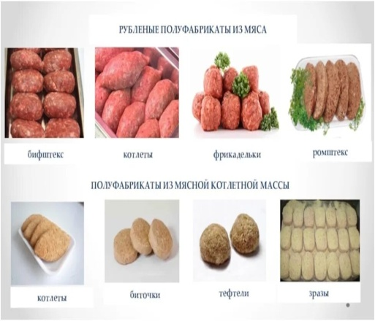

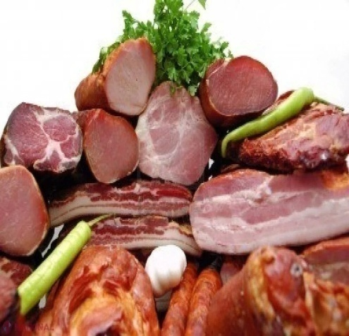
Основные характеристики инвестиционного проекта
ОПИСАНИЕ И ВИДЫ ВЫПУСКАЕМОЙ ПРОДУКЦИИ
Мясные полуфабрикаты и копченые изделия – натуральные продукты, изготовленные из мяса свинины, баранины, птицы, выращенного в экологически чистых районах
Полуфабрикаты в тесте
Пельмени, манты, вареники
Рубленные полуфабрикаты
Тефтели, котлеты, бифштексы, ромштексы, биточки, зразы, фрикадельки
Копчено-вареные и запеченные мясные изделия
Ветчина, буженина,, грудинка, карбонад, шейка, рулеты
Сырокопченые мясные изделия
Окорок, шпик, бекон, грудинка, шейка

Slide 6
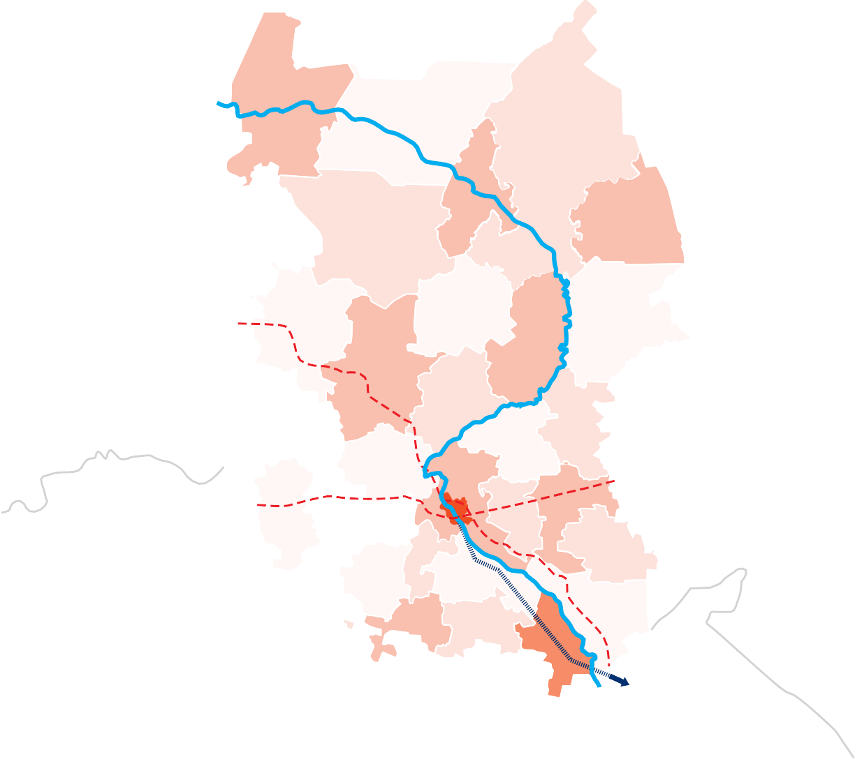



КОНКУРЕНТНЫЕ ПРЕИМУЩЕСТВА РЕГИОНА
Анализ экономической отрасли инвестиционного проекта и маркетинг
Наличие сырьевой базы
Граница с с Тюменской, Томской, Новосибирской областями, Казахстаном
Наличие трудовых ресурсов (с. Колосовка)
Большое количество предприятий
и организаций для сбыта продукции
Наличие инвестиционных площадок (объектов капитального строительства)
Река Иртыш
Усть-Ишимский
Тевризский
Тарский
ОМСК
Тюмень Новосибирск Москва Казахстан
680 км
600 км
2800 км
200 км
Знаменский
Большеуковский
Седельниковский
Речной порт
Тюменская область
Крутинский
Колосовский
Муромцевский
Тюкалинский
Большереченский
Саргатский
Западно-Сибирская железная дорога
Нижнеомский
Называевский
Любинский
Горьковский
Новосибирская область
Омский
Петропавловск
Москаленский
Омск
Кормиловский
Калачинский
Исилькульский
Марьяновский
Оконешниковский
Железная дорога
Автомагистраль
Приграничный пункт
Щербакульский
Широкая линейка мер поддержки
с адаптивностью под инвестиционные проекты
Полтавский
Таврический
Черлакский
Одесский
Павлоградский
Автодорога федерального значения
Нововаршавский
Казахстан
Русско-Полянский
Павлодар

Slide 7
ТРАНСПОРТНО-ЛОГИСТИЧЕСКИЙ ПОТЕНЦИАЛ ОМСКОЙ ОБЛАСТИ
Анализ экономической отрасли инвестиционного проекта и маркетинг
Регион расположен на пересечении крупных транспортных путей:
Автомобильные дороги Омской области:
Общая протяженность 729,9 км
Крупные федеральные автомобильные автомагистрали:
Р-402 Тюмень – Ялуторовск – Ишим – Омск
Р-254 Челябинск – Курган – Омск – Новосибирск (часть европейского маршрута E30 и азиатского маршрута AH6)
А-320 Омск – Черлак – граница с республикой Казахстан (часть европейского маршрута E127 и азиатского маршрута AH60)
Объем перевозимых грузов автомобильным транспортом организаций >18 млн тонн,
из них междугородные перевозки >4 млн тонн, международные перевозки более >9 тыс. тонн
Заключено концессионное соглашение о строительстве автомобильной дороги
«Северный обход города Омска», которая может стать частью продолжения трассы М-12
(Москва-Казань-Монголия)
Международный аэропорт им. Дмитрия Карбышева:
Входит в тридцатку лучших российских аэропортов
по перевозкам пассажиров, грузов и почты
1 грузовой терминал
со складами и открытыми эстакадами
Ежегодный пассажиропоток >1,7 млн чел, объем грузоперевозок >3 тыс. тонн
Подписано концессионное соглашение
о строительстве аэропорта «Омск-Федоровка»
в период 2026-2028 гг.
Водный транспорт:
Обь-Иртышский бассейн имеет связь с Казахстаном и Китаем
Обеспечивается выход Омской области на Северный морской путь
и на Азиатско-Тихоокеанский регион
Развитая имущественная база речного порта - свыше 100 единиц флота, механизированные грузовые причалы, складские площадки и помещения
Транссибирская железнодорожная магистраль:
Общая протяженность по территории Омской области 1209 км
7 грузовых дворов с площадками для хранения и складами, 25 ж/д станций
Международное сообщение: на востоке магистраль обеспечивает выход на сеть железных дорог Северной Кореи, Китая и Монголии, на западе - через российские порты и пограничные переходы – в европейские страны
Уникальное приграничное расположение региона,
способствующее прохождению мощных грузопотоков по всем направлениям
Граничит с Уральским федеральным округом (38% границы области), с Казахстаном (34% границы области)
Развитые экономические связи с Уральским федеральным округом
Через территорию региона проходит большинство грузов в направлении Европа-Казахстан-Средняя Азия
Наличие автомобильного и железнодорожного сообщения с Нур-Султаном способствует эффективному взаимодействию омского и казахстанского транспортных узлов
Наличие многосторонних и двусторонних приграничных автомобильных пунктов пропуска
7

Slide 8
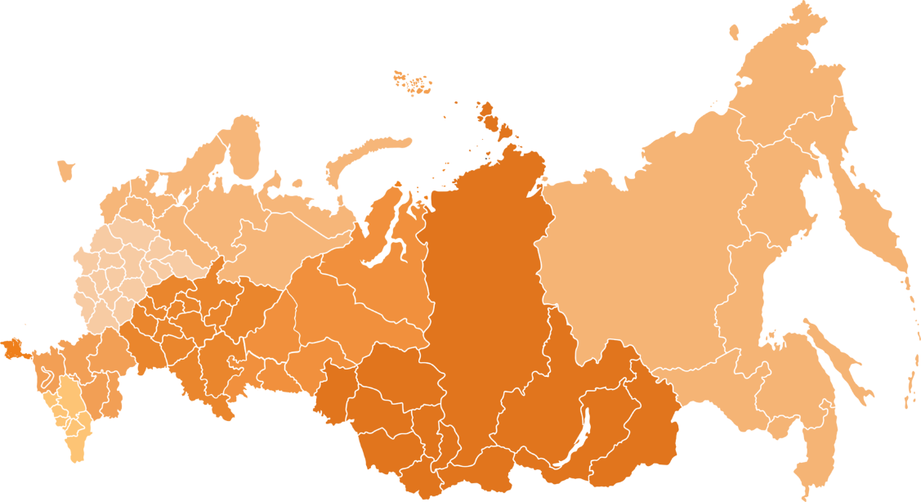
АНАЛИЗ РЫНКА
Анализ экономической отрасли инвестиционного проекта и маркетинг
Объемы производства:
Российская Федерация –
2450 тыс. тонн в год
Омская область –
600 тонн в год
Потребность в продукции:
Российская Федерация –
2500 тыс. тонн в год
Омская область –
800 тонн в год
Крупные производители в Российской Федерации:
Группа компаний «Черкизово», агропромышленный холдинг «Мираторг», АО «Сибагро», группа компаний «Русагро» ,Великолукский агрохолдинг
Мясоперерабатывающая отрасль Омской области представлена крупными, средними и малыми предприятиями – около 70 компаний.
Лидеры мясоперерабатывающей промышленности Омской области:
АО «Омский бекон» , ООО «Сибирские колбасы»

Slide 9





РЫНОК СБЫТА
Анализ экономической отрасли инвестиционного проекта и маркетинг
ТОРГОВЫЕ СЕТИ
ЗАВЕДЕНИЯ ОБЩЕСТВЕННОГО ПИТАНИЯ (поставка замороженных полуфабрикатов в столовые, кафе)
ОПТОВЫЕ ПОКУПАТЕЛИ
СПЕЦИАЛИЗИРОВАННАЯ КУЛИНАРИЯ (поставка полуфабрикатов)
КЛЮЧЕВЫЕ ПОТРЕБИТЕЛИ В РЕГИОНЕ
Предприятия общественного питания (столовые, кафе, кулинарии) на территории с.Колосовки, Тарского, Тюкалинского, Крутинского, Саргатского, Большереченского , Знаменского, Б-Уковского районов, г.Омска

Slide 10
ТЕХНОЛОГИЯ ПРОИЗВОДСТВА 1. Полуфабрикаты в тесте, рубленные полуфабрикаты
Анализ экономической отрасли инвестиционного проекта и маркетинг
1
ЭТАП
Предварительная обработка сырья: разделка туш, размораживание (если сырье заморожено), обвалка и жиловка мяса
2
ЭТАП
Приготовление фарша: измельчение, добавление ингредиентов, смешивание, повторное измельчение (при необходимости)
3
ЭТАП
Формовка: из готового фарша формируют полуфабрикаты
4
ЭТАП
Фасовка :упаковка полуфабрикатов в тару, разрешенную для контакта с продуктами
5
ЭТАП
Маркировка: наименование и адрес производства, полный состав продукта, дату изготовления, срок годности
6
ЭТАП
Заморозка:
готовые полуфабрикаты подвергаются шоковой заморозке

Slide 11
ТЕХНОЛОГИЯ ПРОИЗВОДСТВА 2. Копчено-вареные и запеченные мясные изделия, сырокопченые мясные изделия
Анализ экономической отрасли инвестиционного проекта и маркетинг
1
ЭТАП
Предварительная обработка сырья: разделка туш, обвалка и жиловка мяса
2
ЭТАП
Посол мяса: возможны 3 способа посола: сухой, мокрый и смешанный
3
ЭТАП
Термообработка: обжарка, варка, копчение
4
ЭТАП
Фасовка :упаковка полуфабрикатов в тару, разрешенную для контакта с продуктами
5
ЭТАП
Маркировка: наименование и адрес производства, полный состав продукта, дату изготовления, срок годности
6
ЭТАП
Охлаждение :
готовая продукция перед отправкой на склад Покупателя подвергается охлаждению

Slide 12
ПЛАН МАРКЕТИНГА
Анализ экономической отрасли инвестиционного проекта и маркетинг
1
Создание бренда и упаковки
Создание торговой марки
Разработка визуальной айдентики
Подготовка линейки продукции под ключевые сегменты (B2B, B2C, экспорт)
3
Использование CRM-системы
Автоматизация маркетинга
Таргетированная реклама
Оценка эффективности маркетинговых кампаний
4
Цифровой маркетинг
и информационная поддержка
Запуск сайта, контекстная реклама (Яндекс/Google), продвижение в соцсетях
SEO-оптимизация для повышения видимости в поисковых системах
Публикация на отраслевых порталах
2
Выход на торгово-сбытовые каналы и цифровые витрины
Подписание контрактов с дистрибьюторами и оптовыми компаниями
Включение в федеральные и отраслевые реестры поставщиков (портал Госзакупки, реестры Минпромторга и др.)
Создание карточек продукции для участия в тендерах
и онлайн-закупках на площадках (РТС-Тендер, Фабрикант, ТЭК-Торг и др.)
Обеспечение оперативной обработки заказов и технической поддержки
5
Участие в выставках и отраслевых мероприятиях
Региональные, федеральные, международные
6
Персонифицированный подход к крупнейшим покупателям

Slide 13
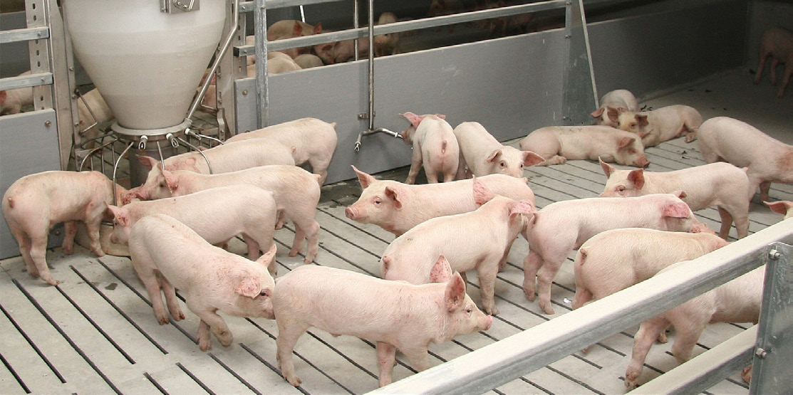
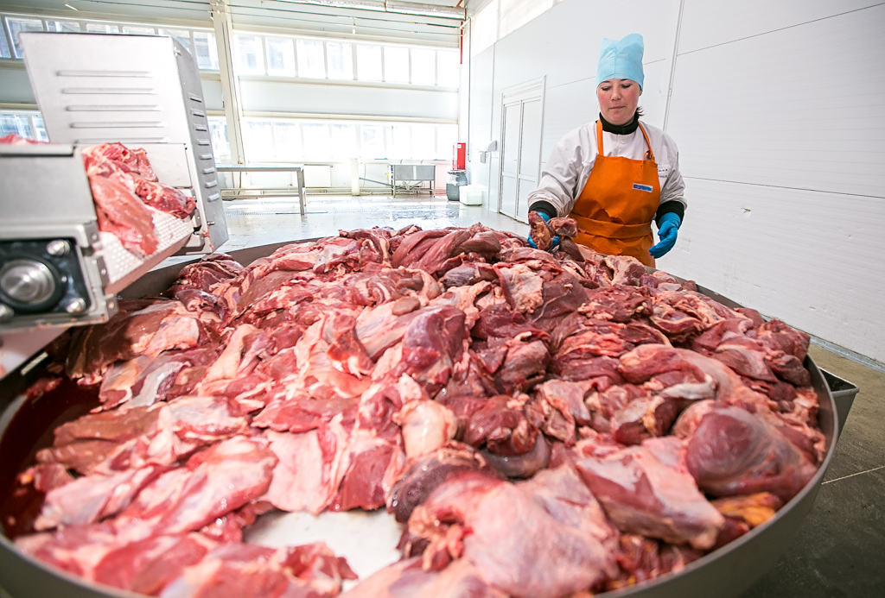
СЫРЬЕ ДЛЯ ОБЕСПЕЧЕНИЯ ПРОИЗВОДСТВА
Анализ сырьевого обеспечения инвестиционного проекта
Закуп сырья для обеспечения производства по переработке мяса:
1. В крестьянско-фермерских хозяйствах Колосовского района
2. В личных подсобных хозяйствах Колосовского района
3. В других районах Омской области
Закуп специй и добавок:
Натуральные специи (чёрный и белый перец, мускатный орех, кардамон, тмин, кориандр, красный перец
Экстракты пряностей
Стабилизаторы

Slide 14
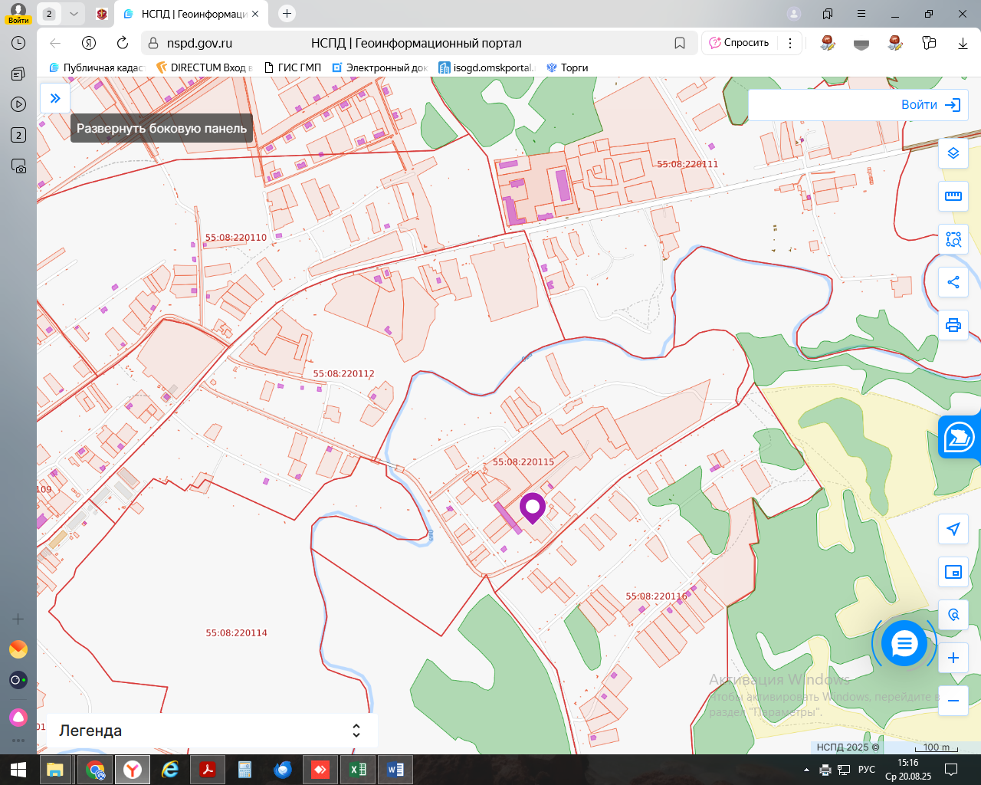
ВОЗМОЖНАЯ ТЕРРИТОРИЯ ДЛЯ РАЗМЕЩЕНИЯ*
Локализация инвестиционного проекта
Расположение: Омская область,
Колосовский район, с.Колосовка,ул.Юбилейная,27
Вид объекта недвижимости: здание
Наименование: административное здание
Площадь: 851,2 кв.м (общая)
Аренда: 420 кв метров
Электропитание: имеется
Теплоснабжение: имеется возможность подключения к центральной теплотрассе (менее 100 метров от действующей котельной)
Водоснабжение: имеется
2
1
2
3

Slide 15




Иное ресурсное обеспечение инвестиционного проекта
КАДРОВЫЙ ПОТЕНЦИАЛ
Общая численность населения Омской области
1805,8 тыс. человек
Среднемесячная номинальная начисленная заработная плата за 2024 г.
Омская область
64 428 руб.
СФО
76 941 руб.
РФ
87 952 руб.
53,9 %
женщины
46,1 %
мужчины
Численность рабочей силы, 2024 г.
925,4 тыс. человек.
Образование:
19 образовательных организаций высшего образования 59 СУЗов
120 тыс. студентов
(высшее и среднеспец. образование)
Основные направления подготовки:
машиностроение:
5
тыс. студентов
химические технологии:
2,6
тыс. студентов
с/х и ветеринария: 7,5 тыс. студентов и 1 тыс. аспирантов
15

Slide 16
ВОЗМОЖНЫЕ МЕРЫ ПОДДЕРЖКИ
Иное ресурсное обеспечение инвестиционного проекта
Меры поддержки | Эффект от применения
Льготное финансирование промышленных предприятий. (от 10 до 50 млн рублей. Процентная ставка от 3 % до 7 % годовых) | Поддержка предоставляется юридическим лицам и (или) индивидуальным предпринимателям, по программе "ПОВЫШЕНИЕ ПРОИЗВОДИТЕЛЬНОСТИ ТРУДА",
Субсидии СМСП (до 1,5 млн руб.) | Возмещение затрат на приобретение оборудования, относящегося ко второй и выше амортизационным группам
Микрозаймы СМСП (до 5 млн руб. на срок не более 3 лет по ставке от 4 % до 12 %) | Приобретение основных средств, внедрение новых технологий, развитие научно-технической и инновационной деятельности
Инвестзаймы СМПС (от 5 млн руб. до 20 млн руб. по ставке 10%) | Реализация инвестиционных проектов в сфере растениеводства
Региональный льготный заем Государственного фонда развития промышленности Омской области (от 10 млн руб. до 50 млн руб. по ставке до 3%) | Финансирование затрат на приобретение промышленного оборудования и разработку нового продукта/технологии (в т.ч. в целях импортозамещения)
Совместный льготный заем федерального Фонда развития промышленности и Государственного фонда развития промышленности Омской области (от 20 млн руб. до 200 млн руб. по ставке 3-5%) | Финансирование проектов, направленных на импортозамещение, производство конкурентоспособной продукции
Льготное кредитование по программе промышленной ипотеки (до 500 млн руб. по ставке 14-16%) | Финансирование затрат на приобретение производственных площадей, объектов недвижимого имущества, строительство производственных зданий для быстрого запуска или расширения бизнеса.
Льготное финансирование промышленных предприятий ( от 5 до 100 млн рублей. Процентная ставка от 5 % до 7 % годовых) | Финансирование проектов по программе "ПРИОРИТЕТНАЯ ПРОДУКЦИЯ",
Гарантийная поддержка СМСП Региональным гарантийным центром (поручительство не более 25 млн руб. при ставке вознаграждения 0,25-1,25%) | Поручительство в обеспечение обязательств СМСП перед финансовыми организациями
16

Slide 17



АДМИНИСТРАТИВНАЯ ПОДДЕРЖКА БИЗНЕСА
Иное ресурсное обеспечение инвестиционного проекта
Сопровождение инвестиционных проектов в режиме «одного окна»
Содействие реализации проектов и представление интересов в органах власти Омской области и органах местного самоуправления
Подбор площадок для реализации инвестиционных проектов
Разработка, доработка, экспертиза бизнес-планов, технико-экономических обоснований и финансовых моделей инвестиционных проектов
Информационно-консультационная, юридическая, консалтинговая помощь по вопросам получения мер государственной поддержки и реализации инвестиционного проекта на территории региона
investomsk.ru
Телефон: +7 (3812) 40-80-49
info@investomsk.ru, arvd@mail.ru
Агентство развития и инвестиций Омской области
Инвестиционный интернет-портал Омской области
investomsk.ru
Омск, ул. 70 лет Октября, 25/2, каб. 4-3
17

